Slide 1


“
基础课
第十课 住宿舍还是租房子？
”
徐心瑶

Slide 2
第一部分
生词

Slide 3
生词
产生 套 厨房 公共 规定 熄灯 电器
无法 空间 自由 中介 步行 设施 齐全
大型 市场 房租 房东 傻眼 家具 单
单人床 笔 开销 要么 合租 厅 两口儿
推 然而 实惠

Slide 4
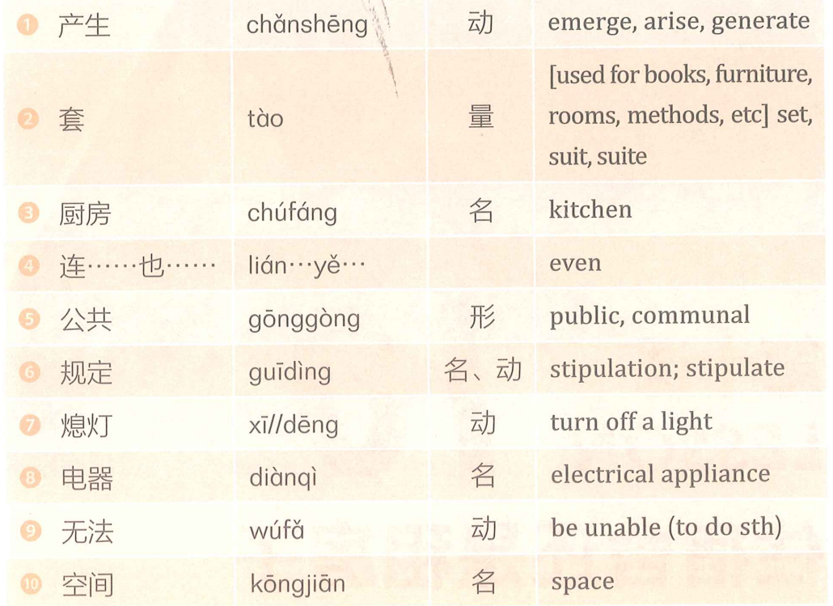
生词

Slide 5
产生 V.
产生误会/矛盾/冲突
对……产生兴趣/好感/感情
产生……的想法
朋友之间产生误会要及时解决。
男士的幽默、谦虚让女孩对他产生了好感。
经过长时间的了解后，他对这个国家产生了很深的感情。

Slide 6
产生 V.
产生误会/矛盾/冲突
对……产生兴趣/好感/感情
产生……的想法
看了达芬奇的画后，哥哥就对画画产生了极大的兴趣。
在网上看到中国的长城后，我就产生了去中国旅游的想法。

Slide 7
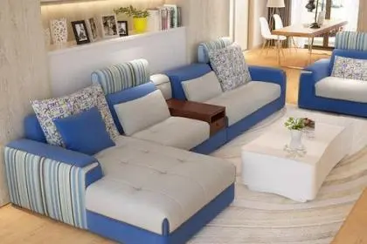
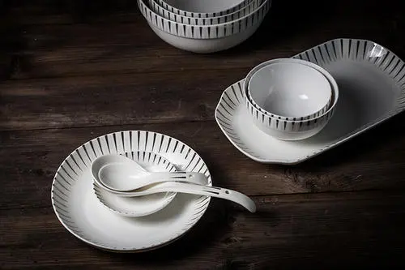

套 M.W.

Slide 8
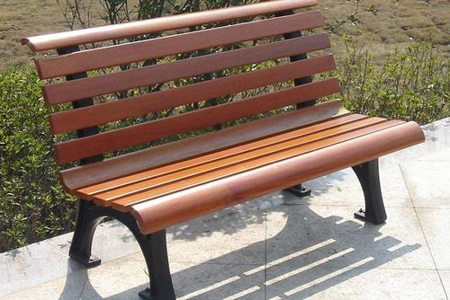

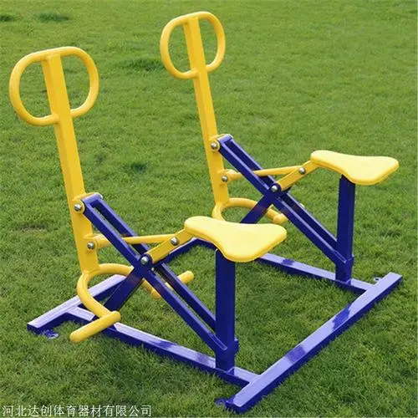
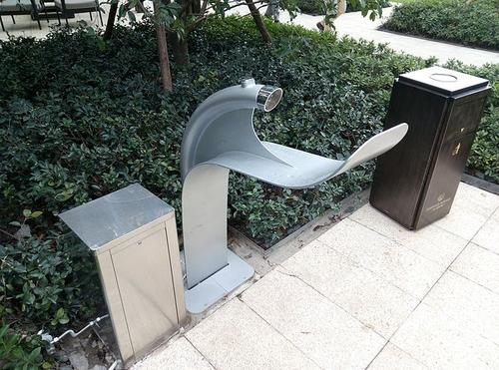
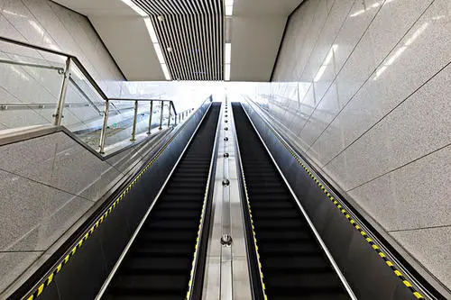
公共 adj. 属于社会的；共有公用的
公共设施/场所
现在有的国家疫情还很严重，大家尽量少去公共场所，如果要去，一定要戴口罩。

Slide 9
规定
V 规定……
国家博物馆规定任何人在馆内不允许拍照。
中国法律规定未满18岁不能饮酒。
N 遵守/违反+规定
请你按照学校的规定，晚上十点之前回到宿舍。
他因为违反公司的规定被开除了。

Slide 10

规定 V/N VS 规则 N/Adj
公司的
学校的
交通
游戏
规定(N)
规则(N)
这些图案的形状都是不规则(adj)的。

Slide 11
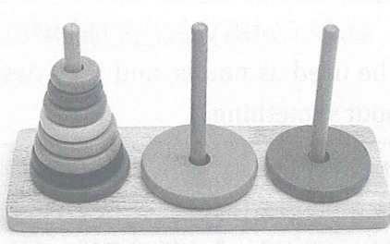
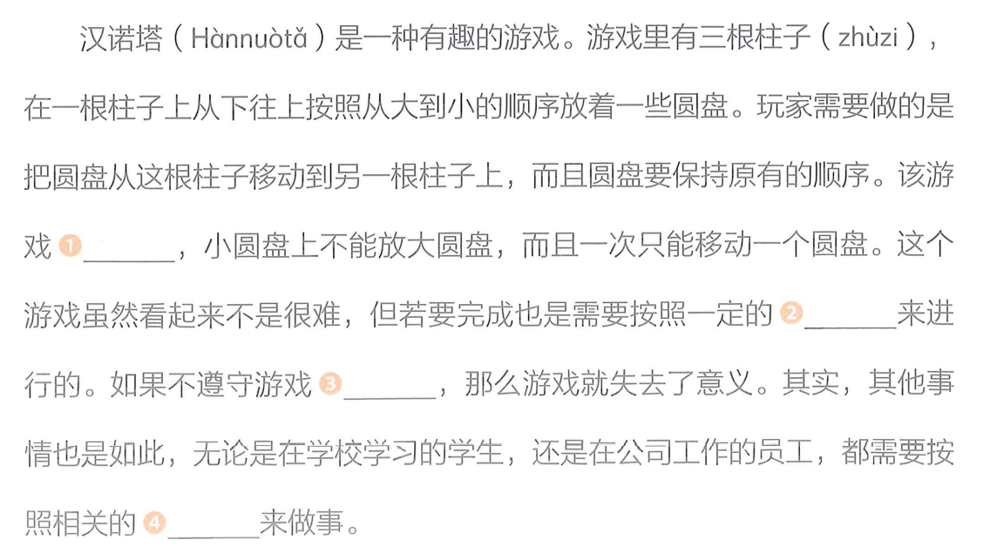
规定 V/N VS 规则 N/Adj

Slide 12
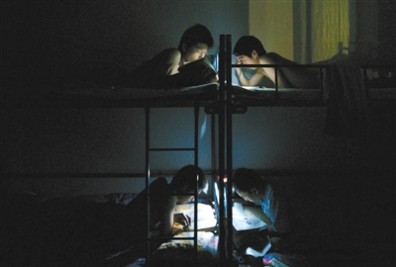
熄灯 v.
尽管已经熄灯了，他们还在努力地学习。
电影院熄灯后你再进去的话会影响他人观影。

Slide 13
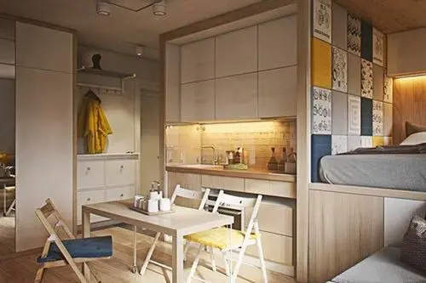
空间 n.
你买的这套房子空间真小。
这本小说没有结局，给读者留下了许多想象的空间。

Slide 14
语言点:连…也/都…
这道物理题很难，连物理老师都/也不会做。
我现在真的没有钱，连面包都/也买不起。
一加一等于几，这么简单的问题,连三岁的孩子都/也知道。

Slide 15
语言点:连…也/都…
我今早起来晚了，着急得连书都/也没带就跑来教室了。
说一说：
1.你如何告诉别人最近忙得一点时间也没有？
2.你怎么介绍一个人工作非常认真？
3.你会怎么向别人说明你的汉语水平呢？

Slide 16
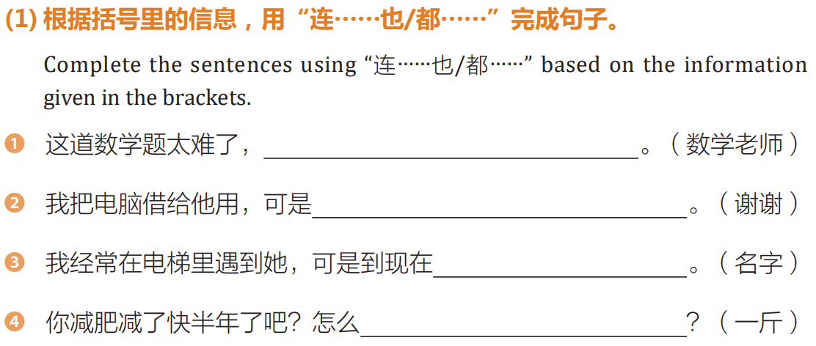
练习：P215

Slide 17
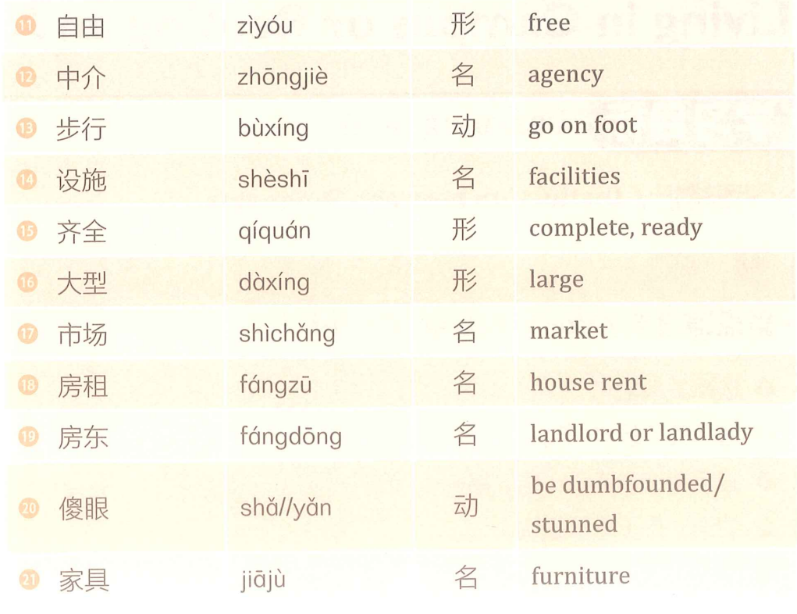
生词

Slide 18
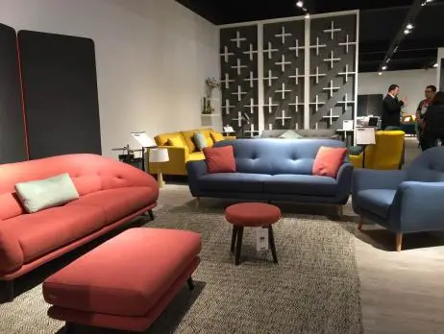
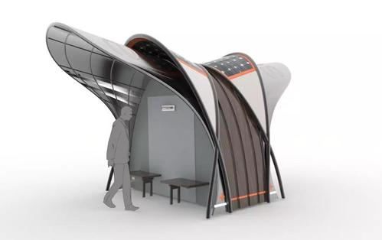
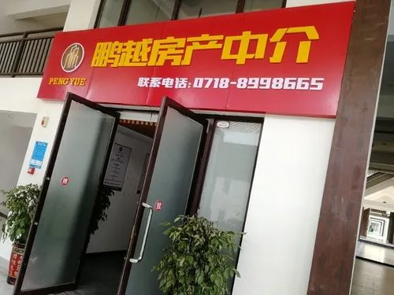

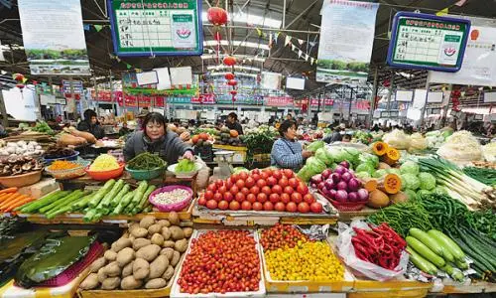
生词

Slide 19
自由 n./adj.
现在的孩子都想要自由，不想被家长管。
多数年轻人选择自驾游，是因为既省钱又自由。
很多人说结婚以后就是去自由了，你同意吗？

Slide 20

齐全 adj.
孩子要吃西红柿炒鸡蛋，妈妈已经把需要的食材准备齐全了。
这个小区的基础设施很齐全，超市、健身房……什么都有。

Slide 21

房东 N. 房租 N.
交了房租之后，房东才把房门钥匙给了他。
租 V. 租+房/车/西装……
他在公司附近租了个两室一厅的房子。
房东告诉我第一次交房租时，得押一付三。

Slide 22
大型 adj. 中型/小型
这场大型晚会邀请了很多著名的电影演员。
这场大型文化活动吸引了全球各地的游客。
最近你的城市可以举办大型的活动吗？

Slide 23

傻眼 V.
他以为自己能通过考试，结果一看到成绩就傻眼了，才45分。
比赛对手跑一百米才需要8秒，这让他一听就傻眼了。
理发师给她剪的新发型让她看傻眼了。

Slide 24
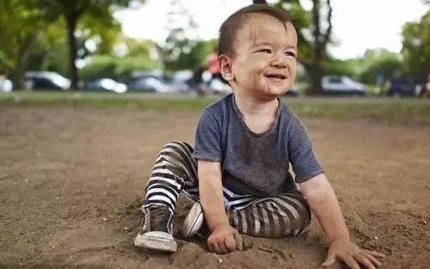
傻 adj.
这个小孩儿看起来有点儿傻。
每个人在小时候都做过一些傻事。
路边突然跑出来的狗把爷爷给吓傻了。

Slide 25

傻+V
他在给女朋友发消息，一直在傻笑。
父母该让孩子多学知识，而不是只知道傻玩。
做任何事情都要有方法，不能自己傻干。

Slide 26
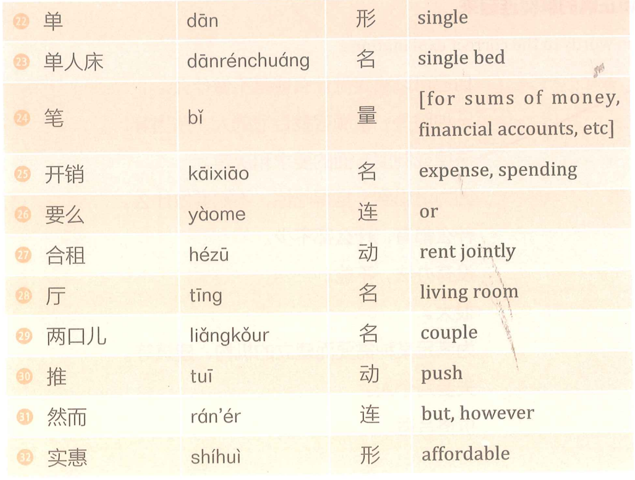
生词

Slide 27
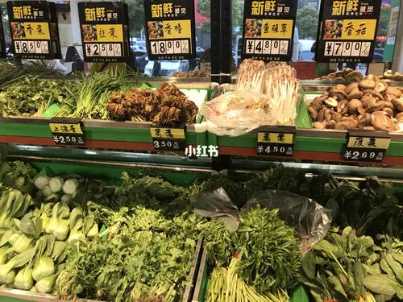
实惠 Adj.
这家饭店的饭菜价格很实惠，味道又不错，非常受当地人的欢迎。

Slide 28
开销 N.
姐姐除了交房租外，还要吃饭、买衣服、看电影、逛街等等，每个月的开销特别大。
对中国人来说，每个月的房租就是一笔不小的开销。
内/外/直/畅/热/促/自销
《哈利波特》这本书在中国特别畅销。
超市的酸奶快过期了，正搞促销活动呢。

Slide 29
笔 量词
一笔收入/支出/工资/奖金……
今年我得到了一笔不小的奖金。
我以为租房子很便宜，结果还是花了我一大笔钱。

Slide 30
然而≈但是/可是
他学习十分努力，然而取得的成绩不那么好。
他们经常因为不同的观点吵架，然而这完全不影响他们之间的友情。
他一直在别人面前说你的坏话，然而你没有因此生气，反而帮助他工作。

Slide 31
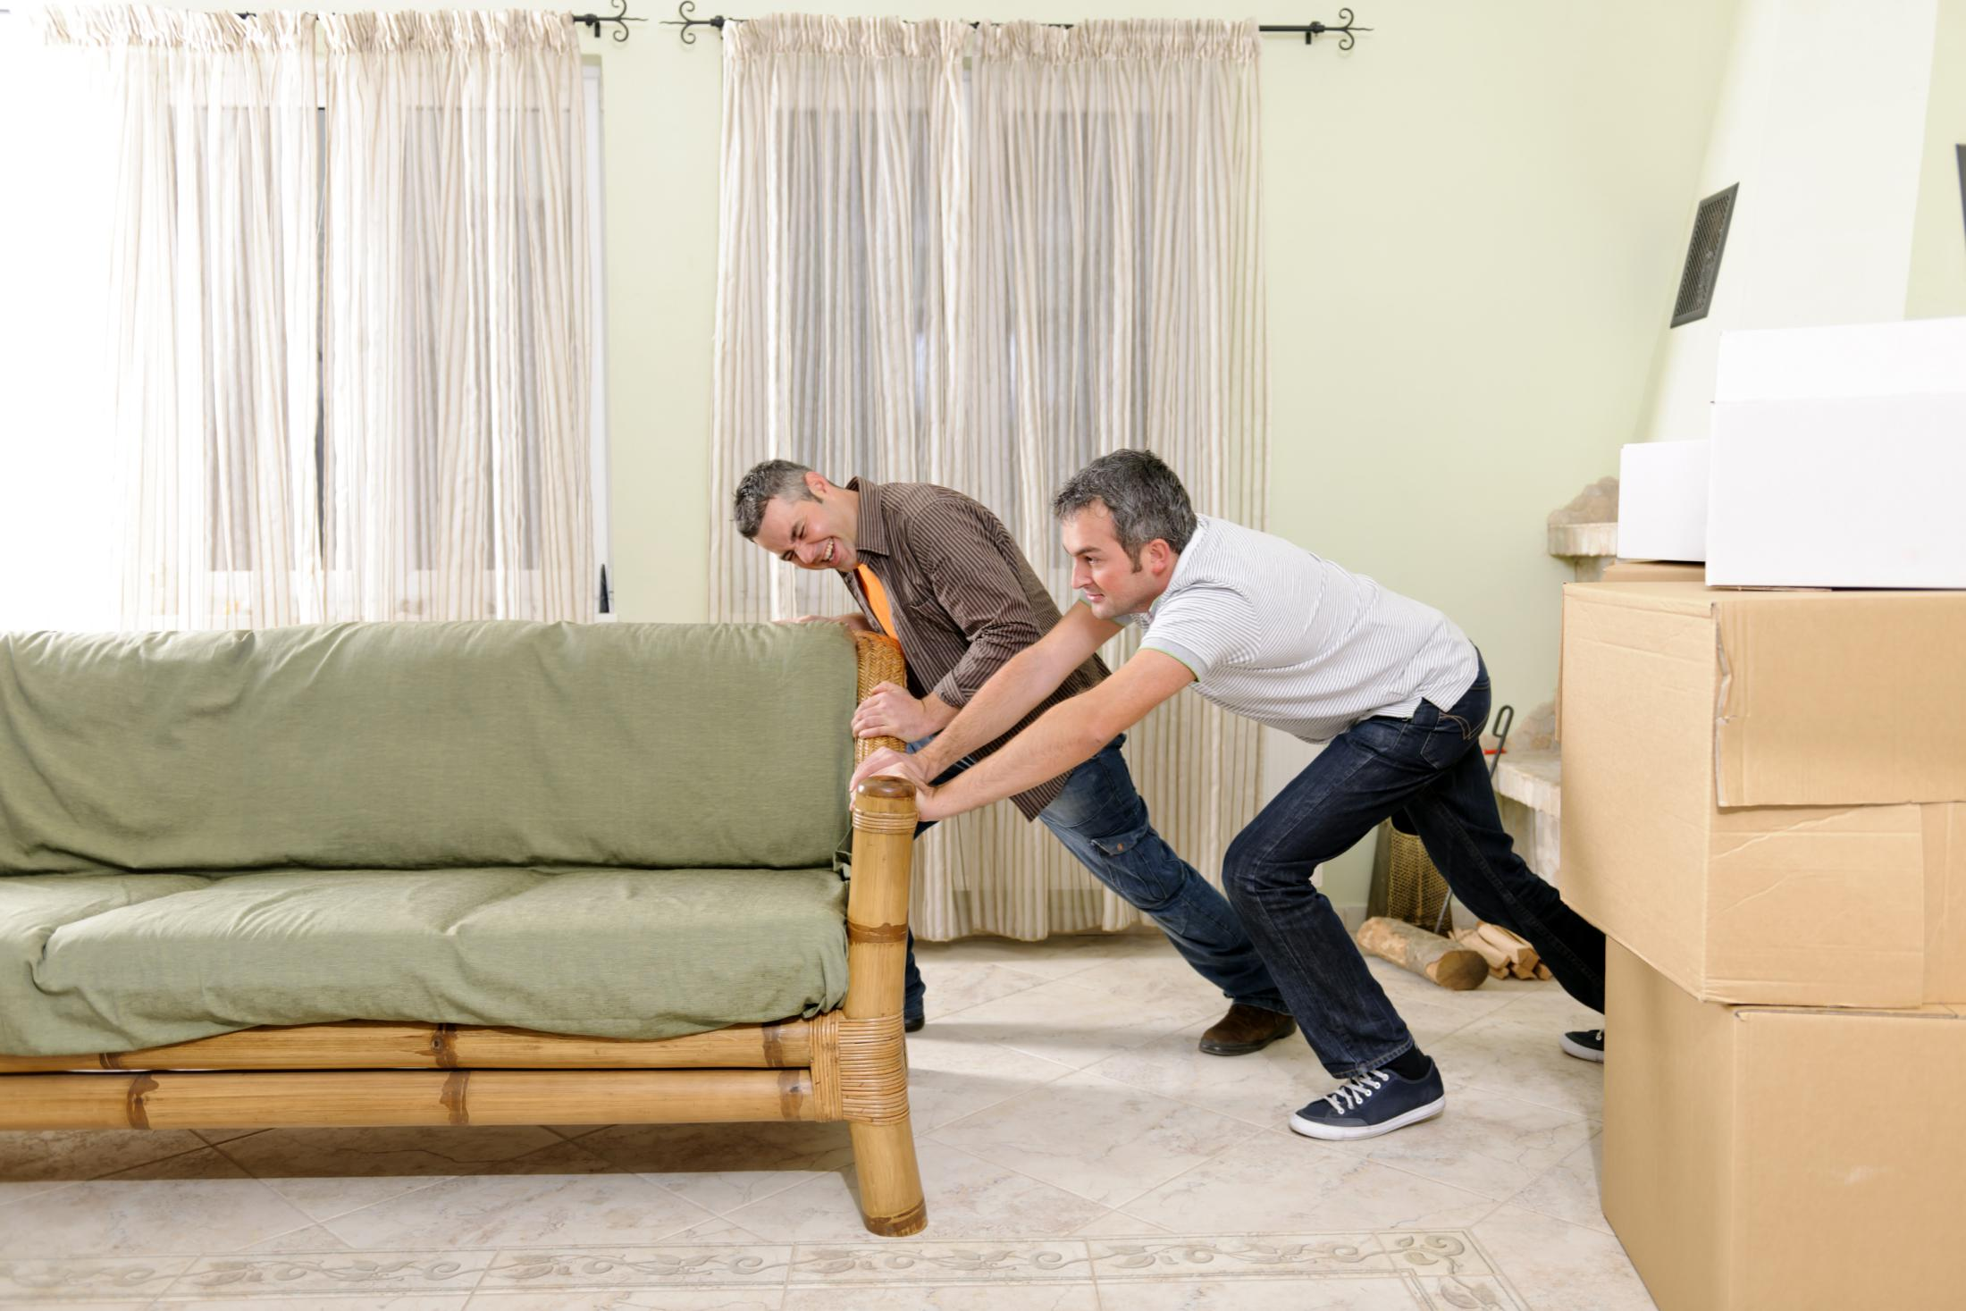
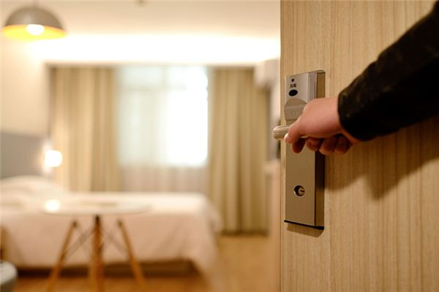
推 V.
这个沙发太重了，两个人都推不动。
他推开门才发现，房间里一个人都没有。

Slide 32
电器 熄灯 空间 单人床 公共 家具
我来介绍一下马克的宿舍，马克的宿舍是双人间，_____不太大，里边有两张______，还有一些简单的______，比如书桌、衣柜什么的。每层有一间大的_____卫生间。宿舍里还有空调、电视等_____，但是学校规定每天晚上十二点_____，所以我经常只在白天使用。

Slide 33
语言点

Slide 34
语言点:跟……过不去
别人做错事都不会被批评，为什么只批评我，老板就是跟我过不去。
累了就放松一下，别给自己那么多压力，为什么总是跟自己过不去。
花了双倍的价钱买这本书，还不是因为着急用，否则谁会跟钱过不去呢！

Slide 35
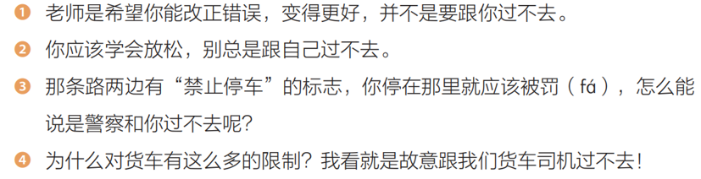
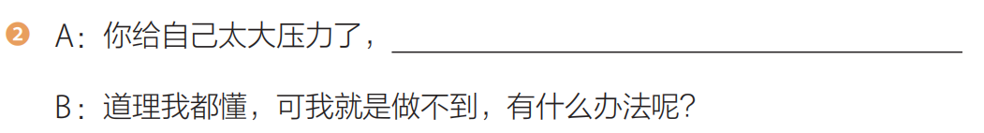
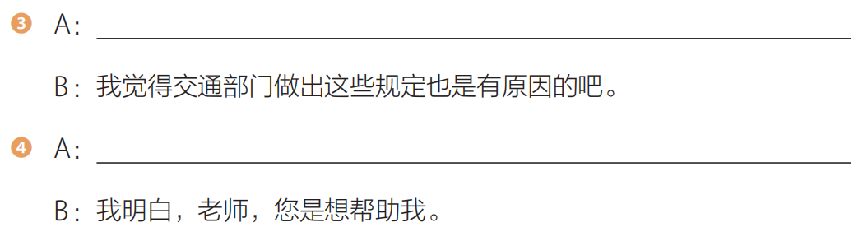
练习：P194

Slide 36
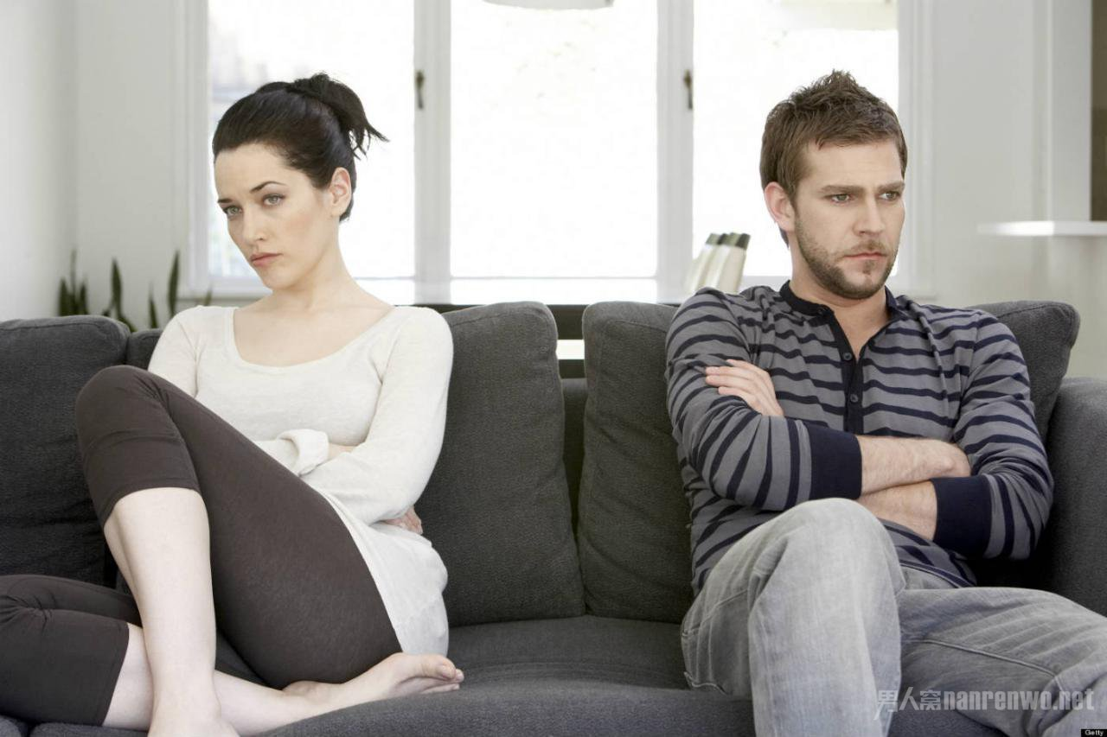
语言点:表示强调的“是”
A：你女朋友这么漂亮，怎么突然分手了呢？
B：她是很漂亮，可是我们爱好不同，性格也不合适。

Slide 37
语言点:表示强调的“是”
A：你身体不是挺好的吗？怎么还感冒了？
B：我身体是很好，可在室外站六个多小时，还是在冬天，也很难不感冒吧。
A：这套题太难了，咱们换一套吧。
B：题是难，但这也正好可以检查出学生的学习难点。

Slide 38
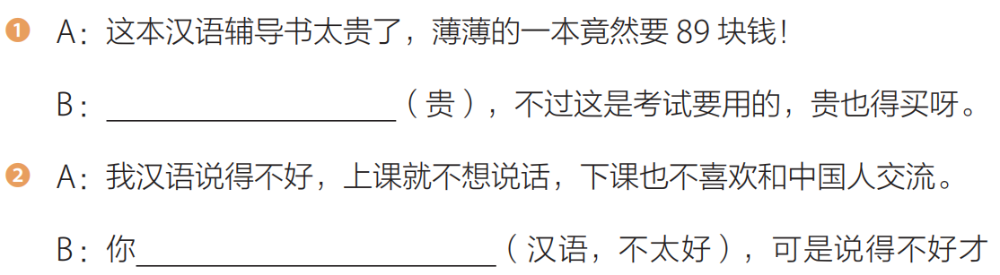
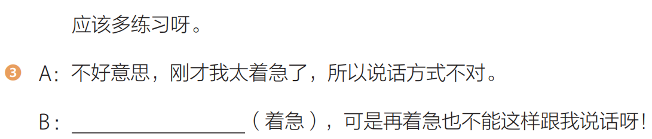
练习：P217

Slide 39
语言点:…，也就是说，…
谢谢你的欣赏，不过你不是我的菜，也就是说，……
人们常说条条道路通罗马，也就是说，……

Slide 40
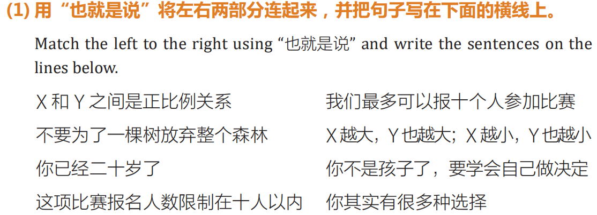
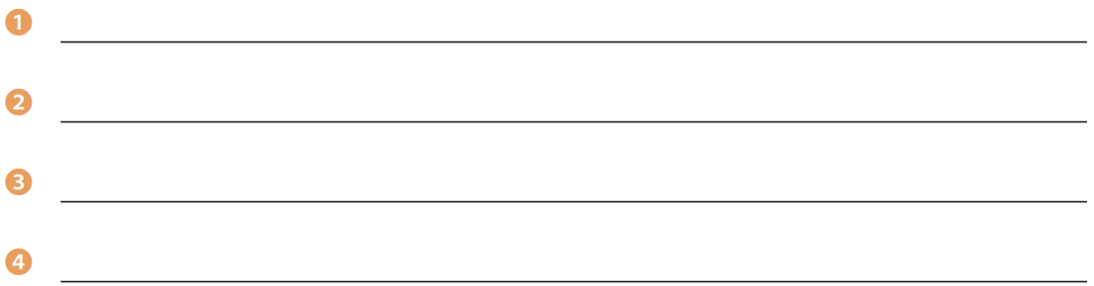

Slide 41
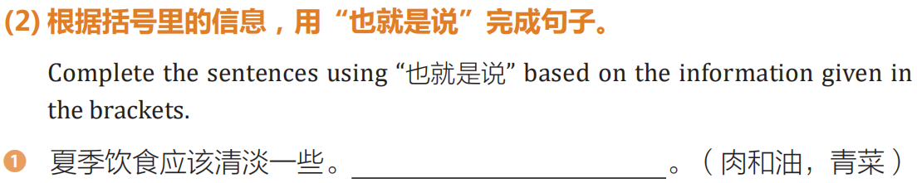
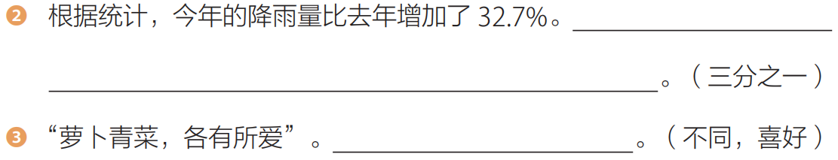

Slide 42
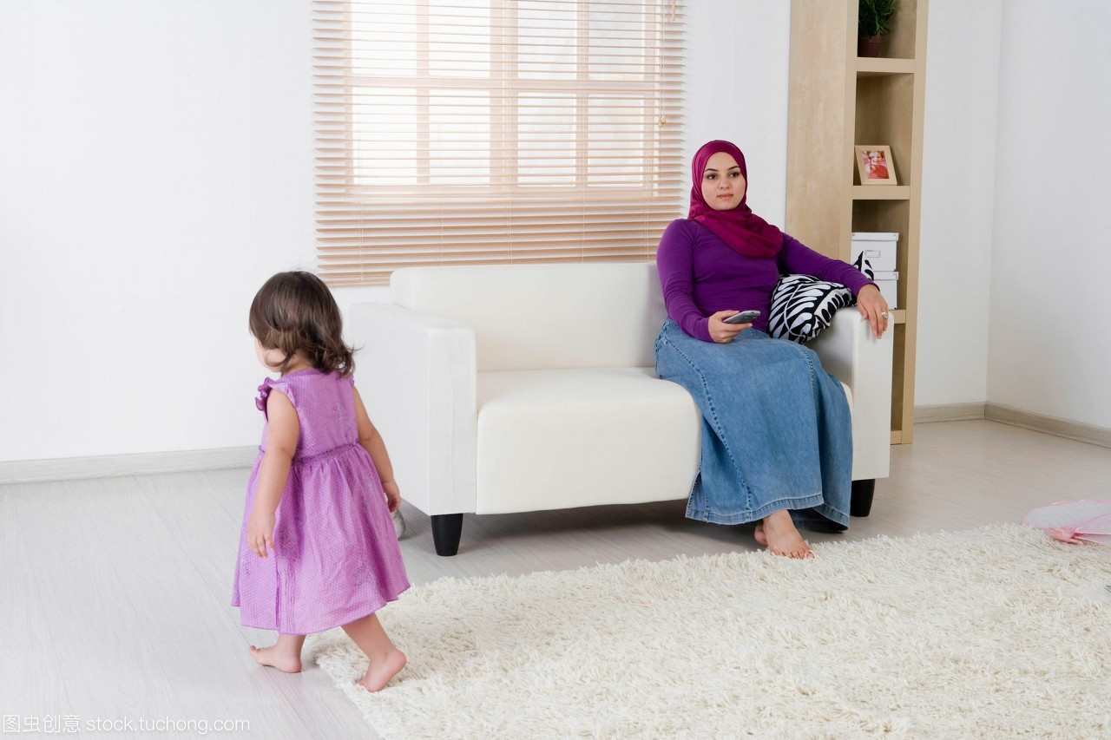
语言点:要么…要么……
你要么就站那儿不动，要么安静地坐下来，别在我面前走来走去。

Slide 43
语言点:要么…要么……
面对男友的坏习惯，要么你选择接受，要么就和他分手，想要改变他，实在太难了。
想一想：
如果你的朋友今天不舒服，你会怎么建议他？
如果明天开始放一个星期的假，你打算干什么？

Slide 44
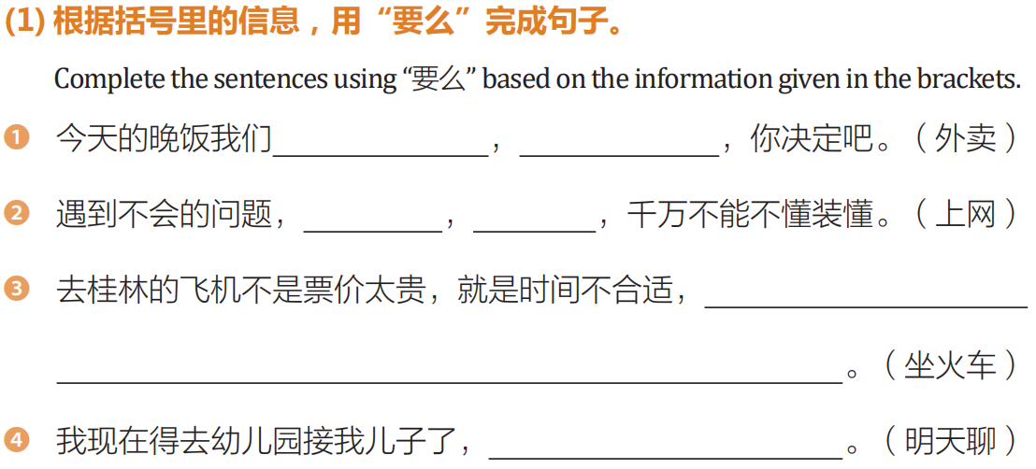
练习：P214

Slide 45
语言点:选择关系复句的常用关联词
要么……，要么……
或者……，或者……
是……，还是……
不是……，就是……

Slide 46
语言点:选择关系复句的常用关联词
你每天在家不是吃饭，就是睡觉，能不能出去找个工作做做。
老板还没决定这次去上海出差，是让你去，还是让张明去。

Slide 47
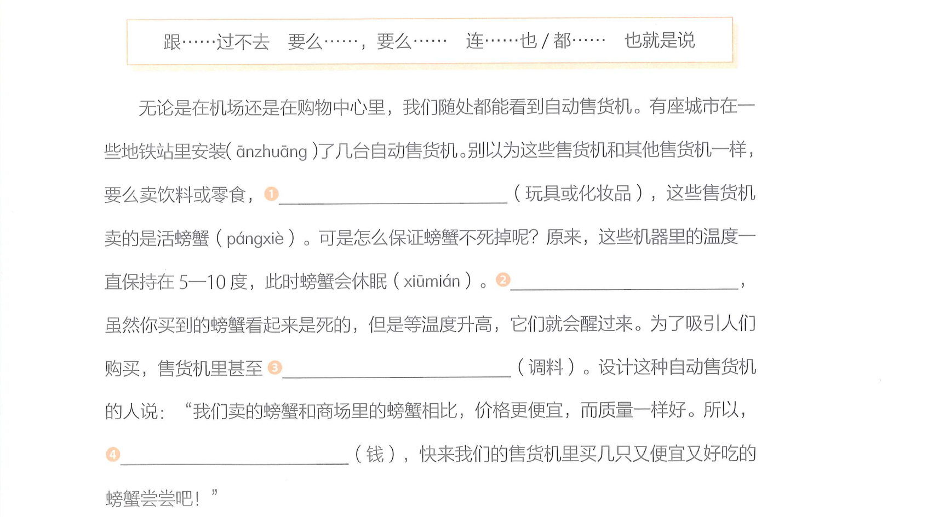
练习

Slide 48
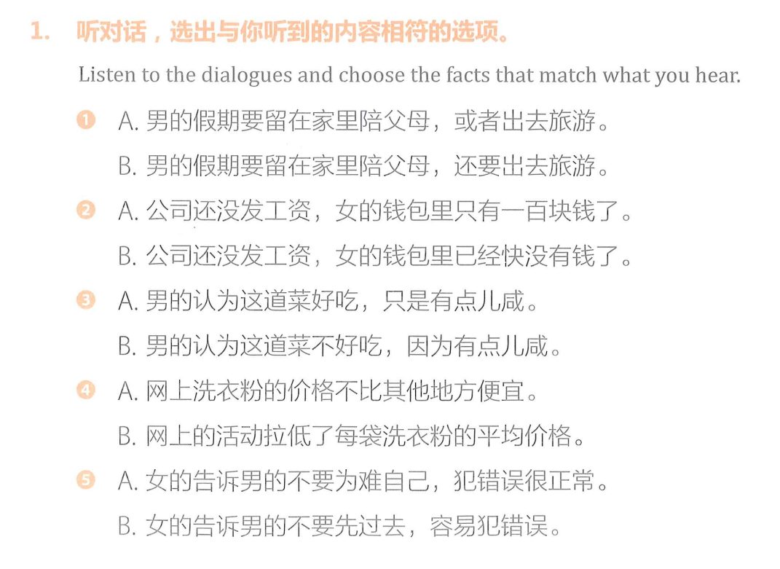
听力

Slide 49
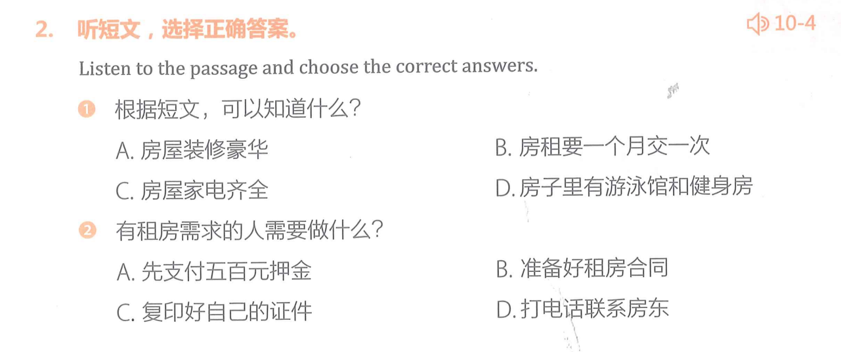
听力

Slide 50
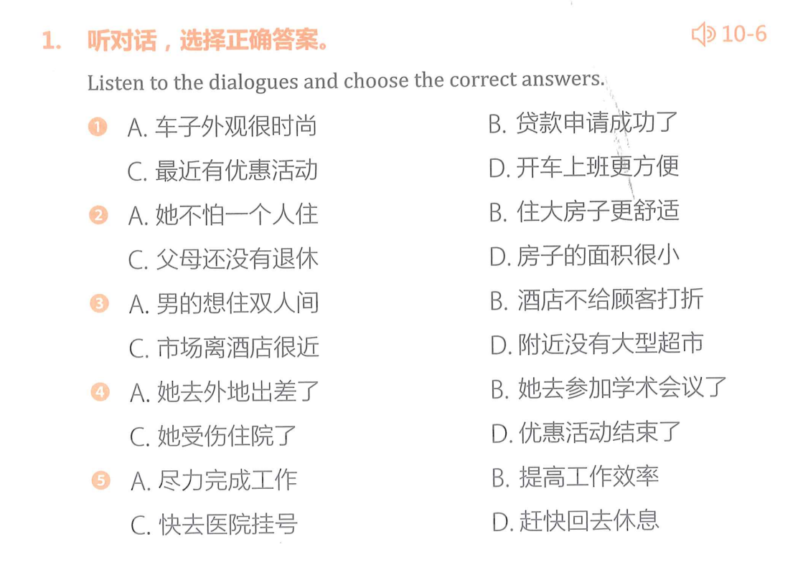
听力

Slide 51
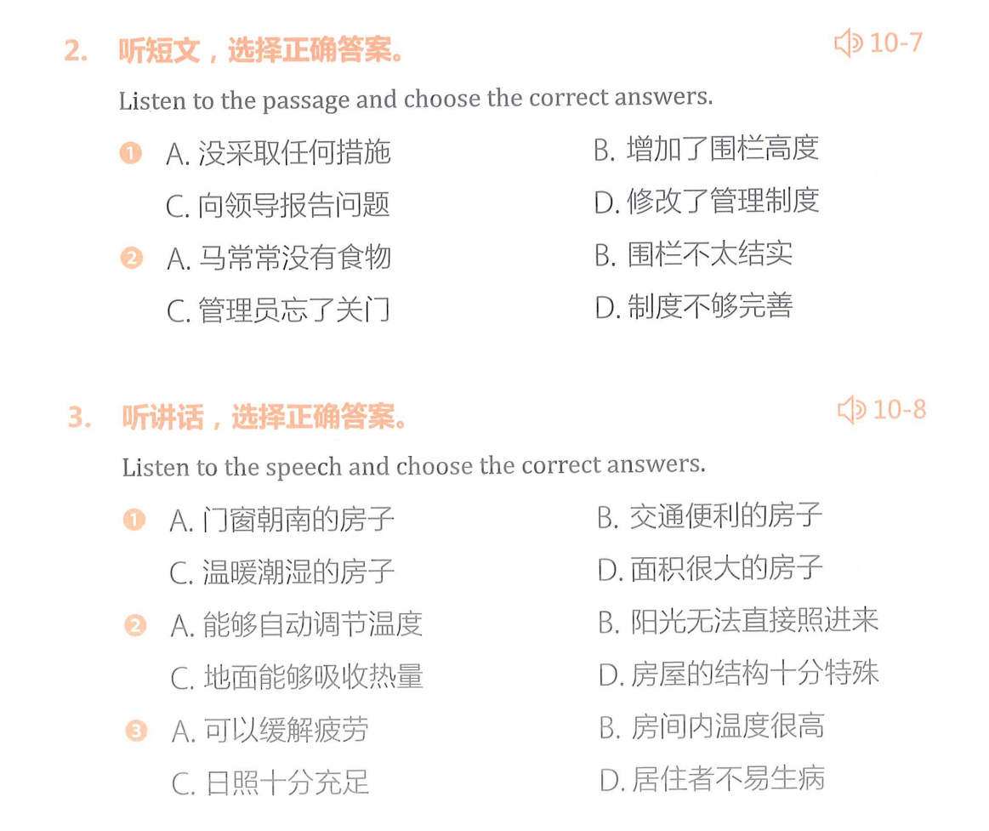
听力

Slide 52
复习
连…也/都… 宿舍里连卫生间也是公共的。
跟……过不去 为什么要跟钱过不去呢？
表示强调的“是” 这套房子是便宜，可是里面什么家具也没有。
…，也就是说，… 这里什么也没有，也就是说，什么都要自己买。
要么…要么…… 要么住宿舍，要么租房子，也没有其他的选择了。

Slide 53
复习
产生 套 厨房 公共 规定 熄灯 电器
无法 空间 自由 中介 步行 设施 齐全
大型 市场 房租 房东 傻眼 家具 单
单人床 笔 开销 要么 合租 厅
两口儿 推 然而 实惠
Notes:
你想告诉朋友你没有时间和他去玩儿，用“连…也/都…怎么”说

Slide 54
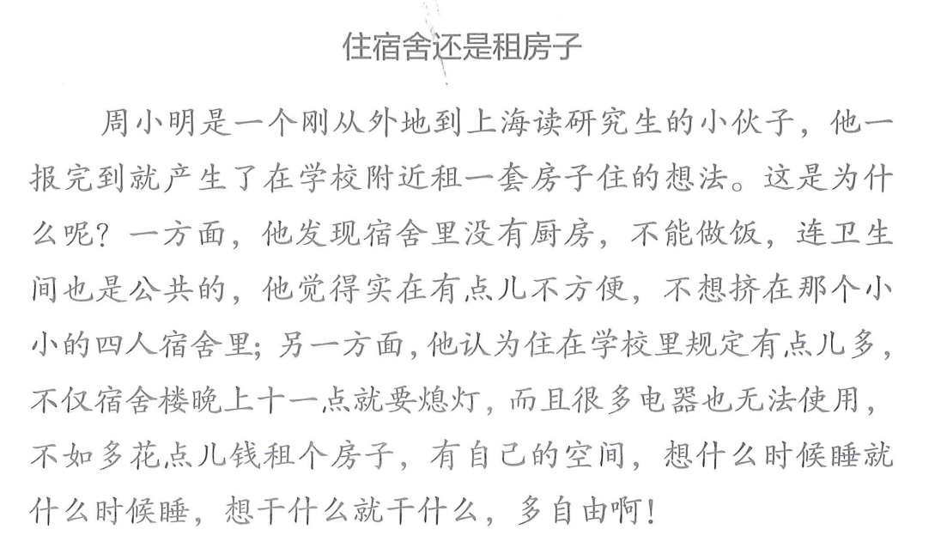
课文

Slide 55
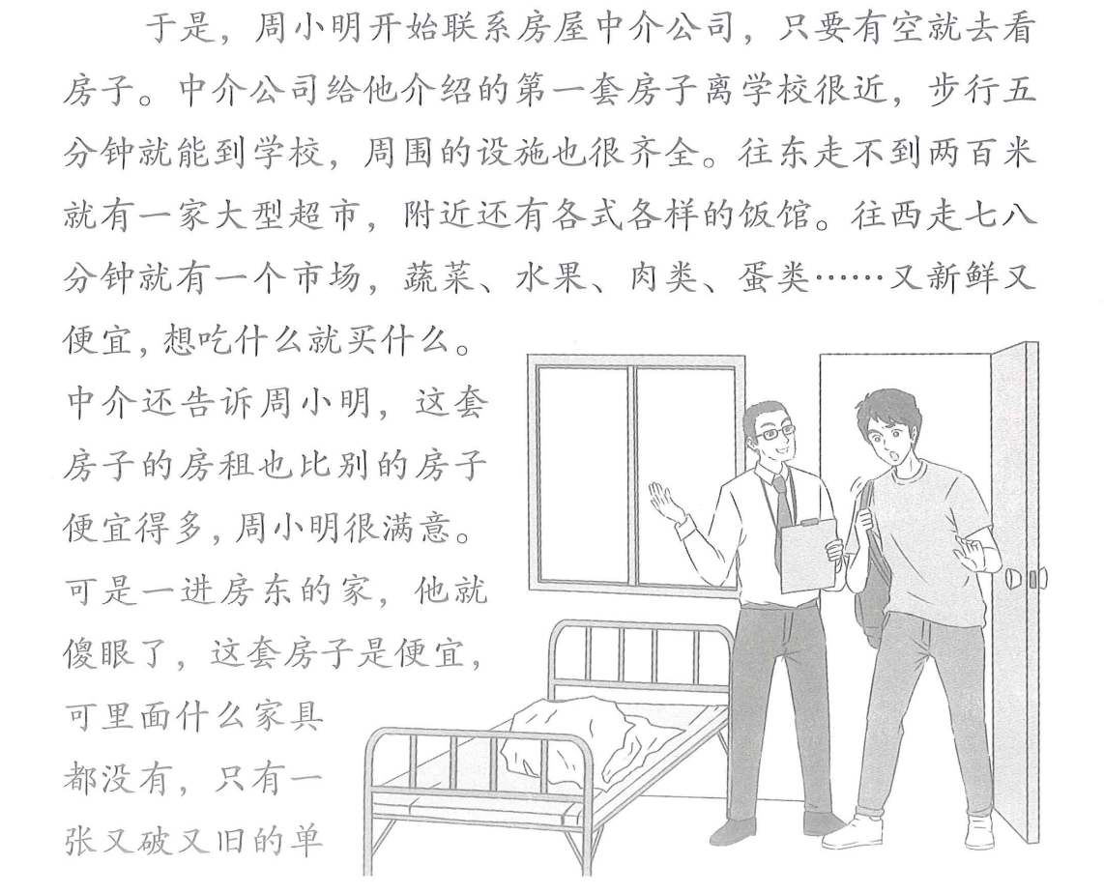
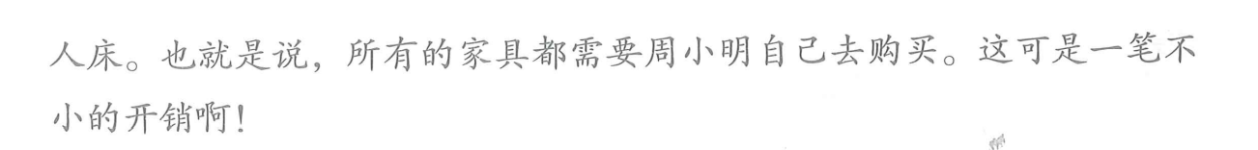
课文

Slide 56
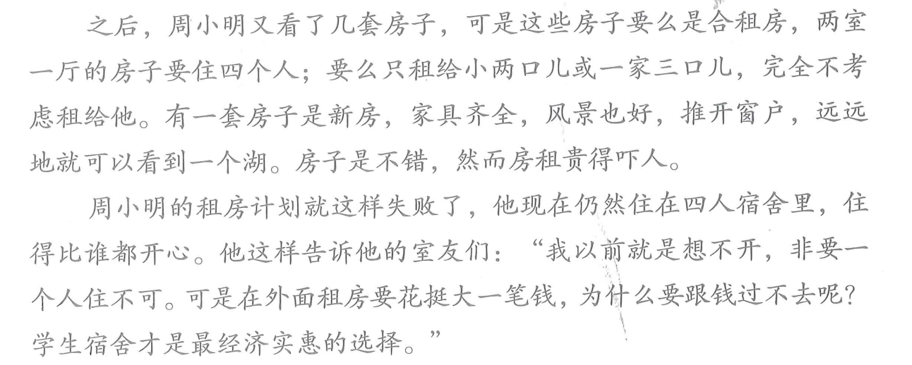
课文

Slide 57
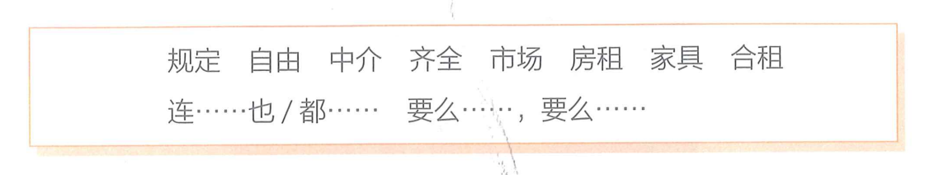
课文

